Slide 1

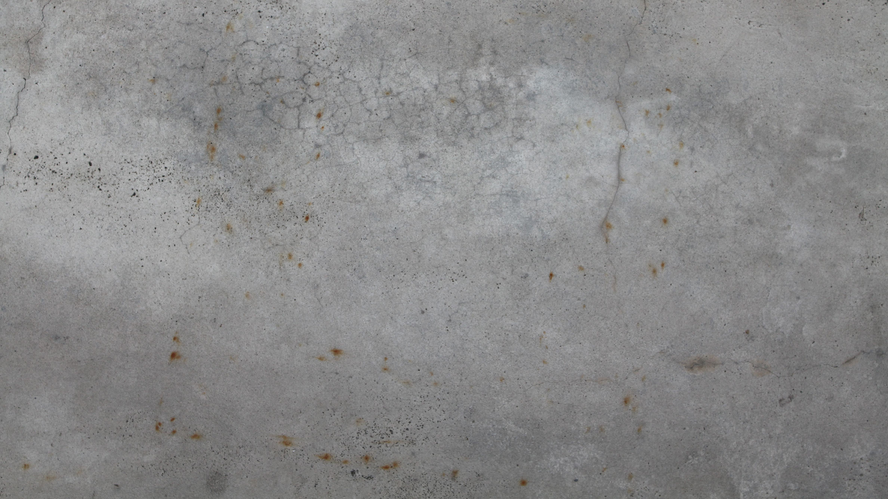
学校名称：广东交通职业技术学院
指导老师：林佳一
报告人：文照豪
信息学院软件技术专业
毕业设计答辩
《阳光校园二手交易平台》

Slide 2
01
选题背景
CONTENTS
02
作品概述
03
作品展示
04
总结回顾

Slide 3
NO.1
选题背景

Slide 4
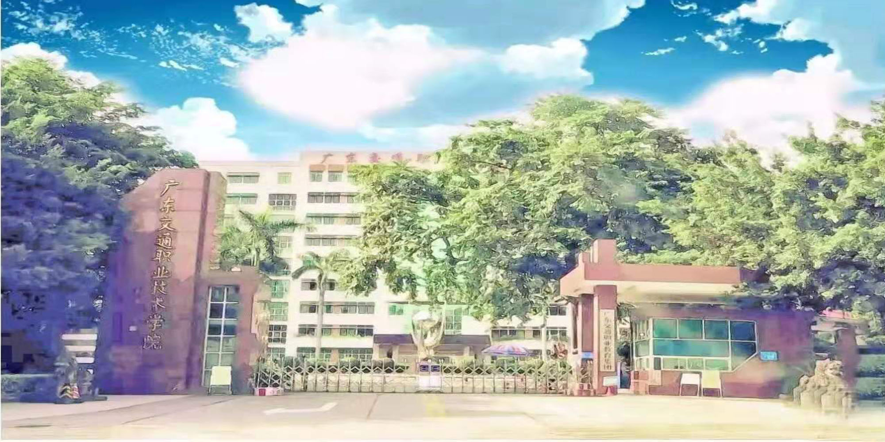


NO.1
选题背景
资源浪费
每一年大一新生的到校就意 味着即将有一届毕业生就要离开校园，走向工作岗位，他们不可能将几年来留存下的书籍、生活用品等都带走，甚至有些物品己成为累赘，很有可能就会造成资源浪费。
系统性的缺乏
校园二手市场的运营制度存在较大的漏洞，没有一个科学合理的治理制度来实现规范管理，来推动二手物品此类资源的合理分配，来提高了学校的治理。

Slide 5
NO.2
作品概述

Slide 6
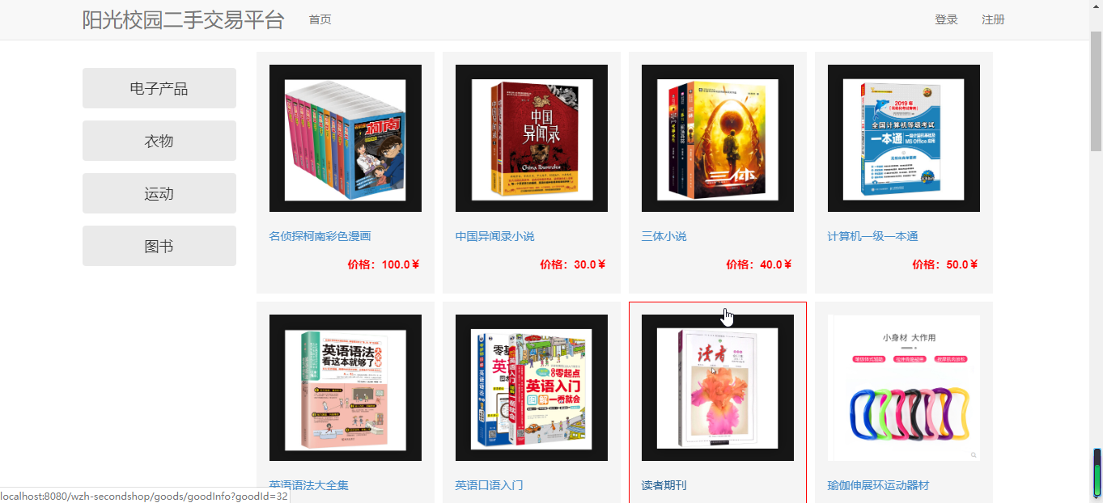
NO.2
作品概述
校园二手物品交易系统采用SSM（Spring MVC+Spring+Mybatis）框架开发，是标准的MVC模式，将整个系统划分为views层，controllers层，services层，mappers层四层。其中，Spring MVC负责请求的转发和视图管理，Spring实现业务对象管理，Mybatis作为数据对象的持久化引擎。

Slide 7
NO.3
作品展示

Slide 8
NO.3
作品展示

Slide 9
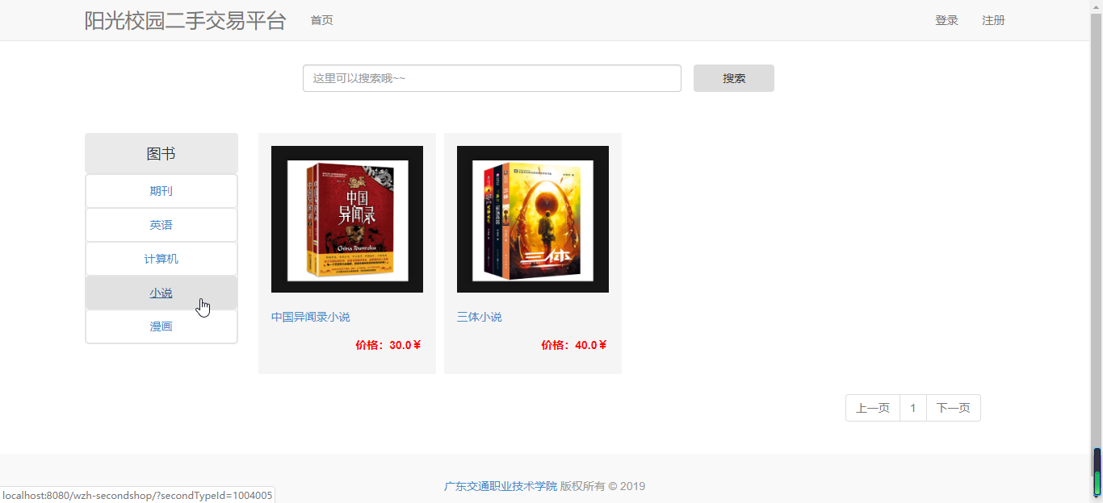
NO.3
作品展示

Slide 10
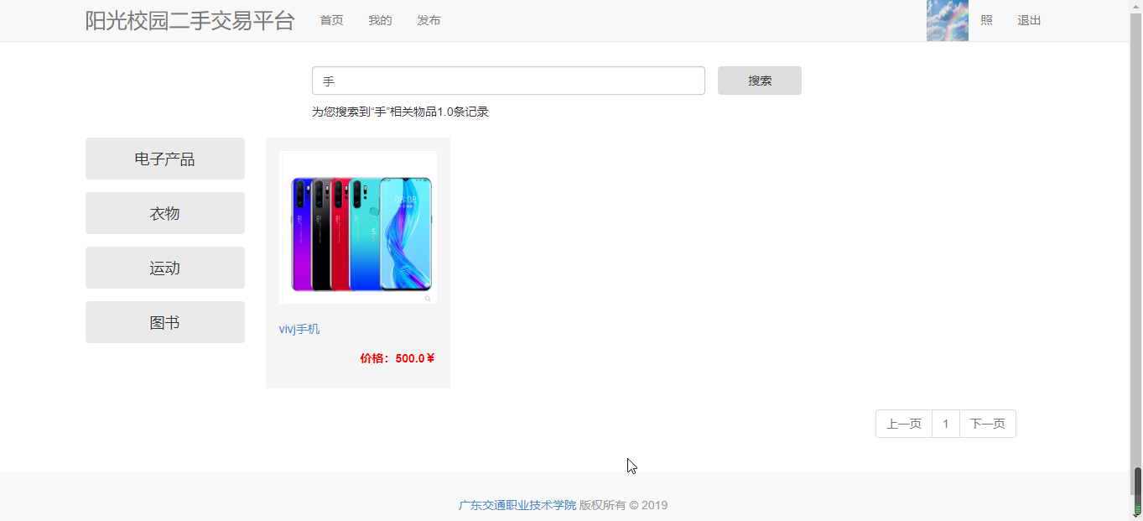
NO.3
作品展示

Slide 11
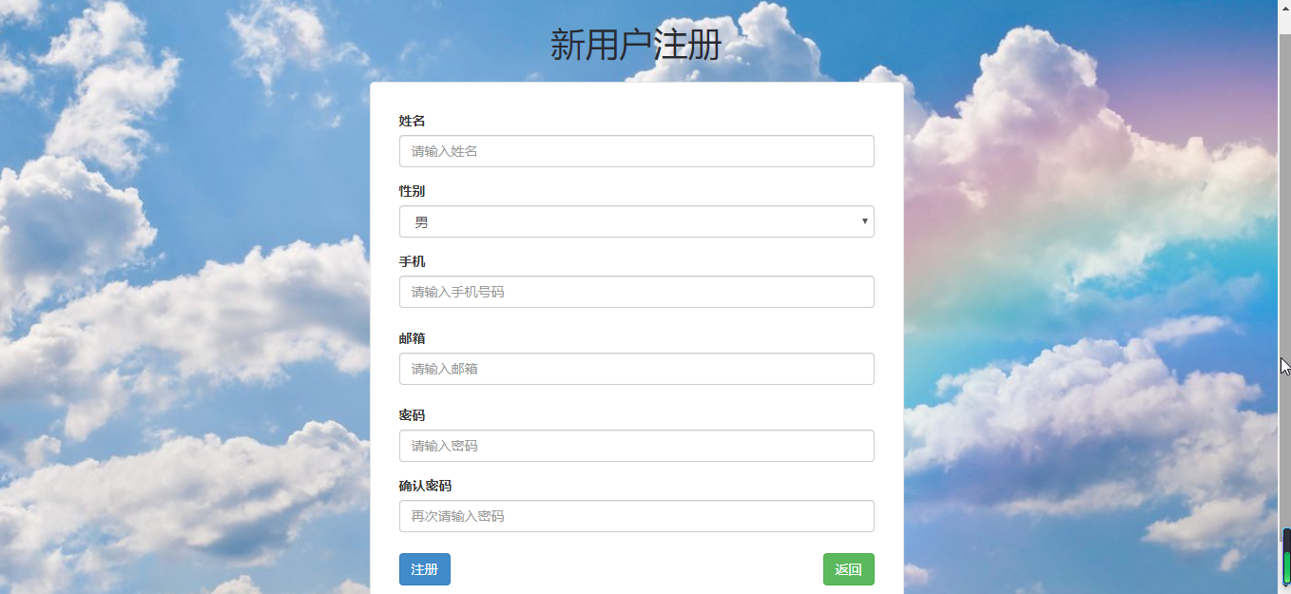
NO.3
作品展示

Slide 12
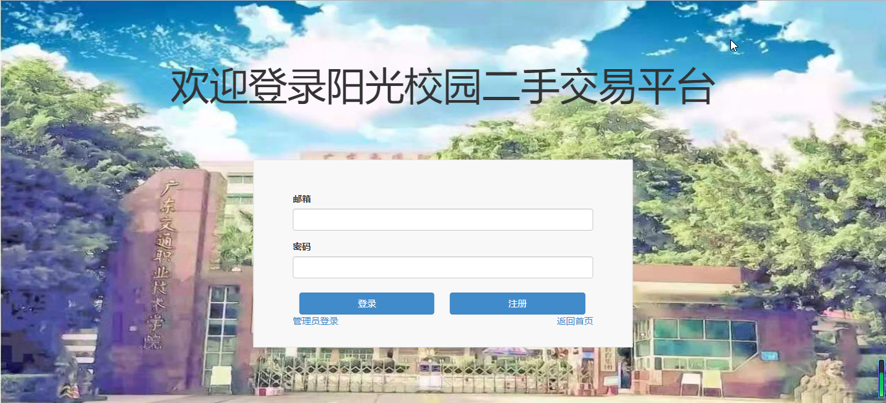
NO.3
作品展示

Slide 13
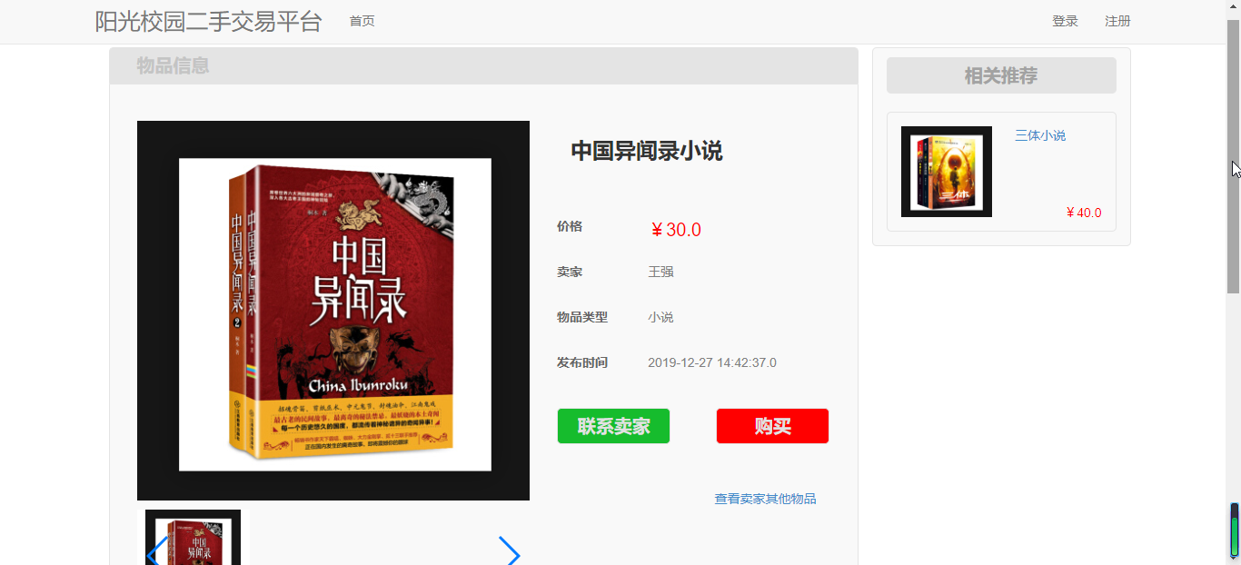
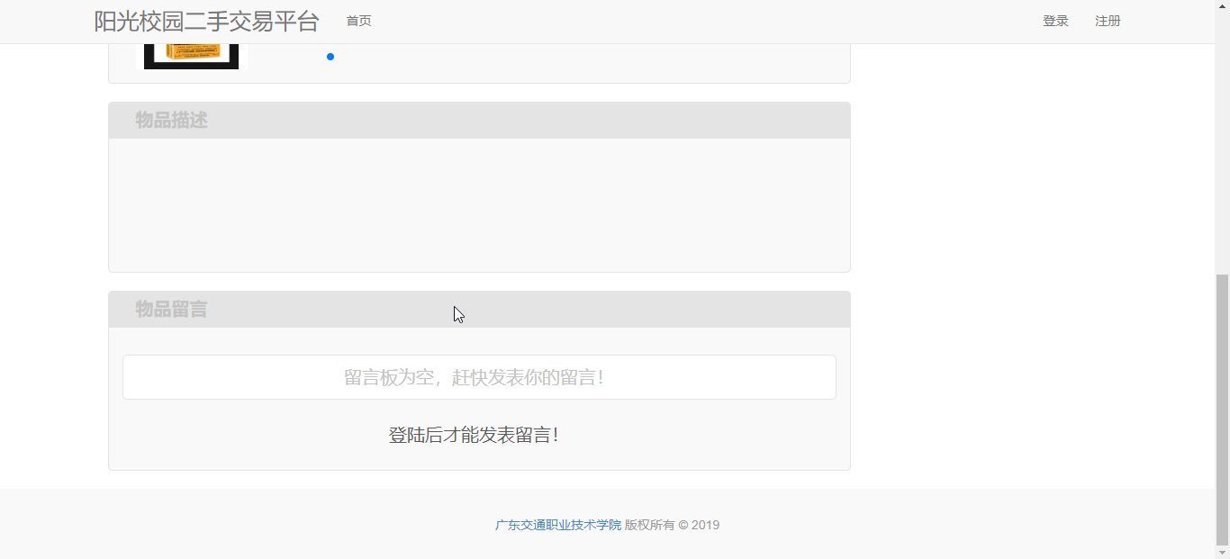
NO.3
作品展示

Slide 14
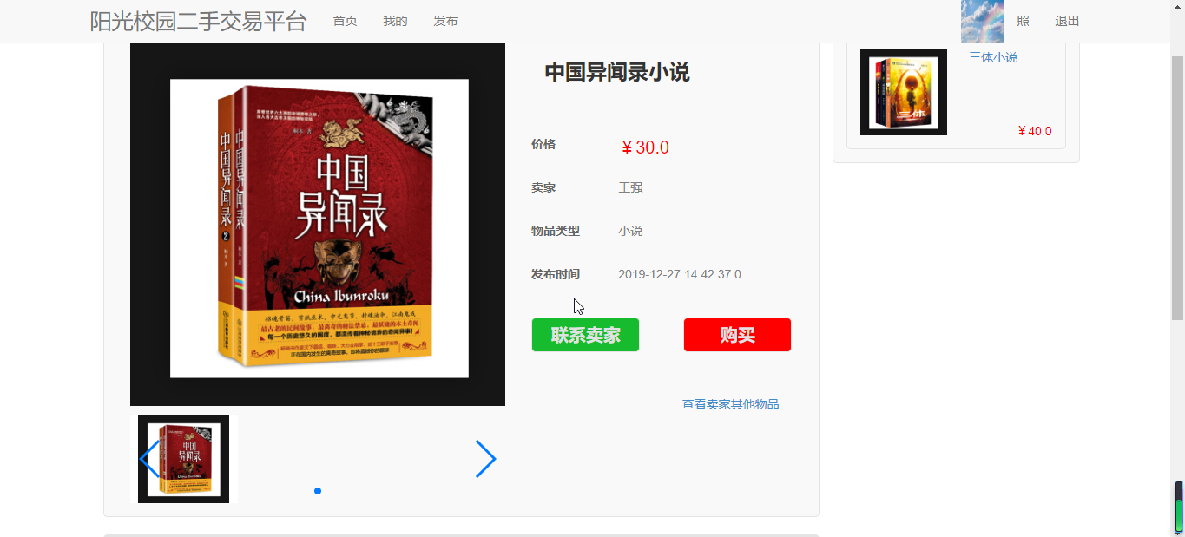
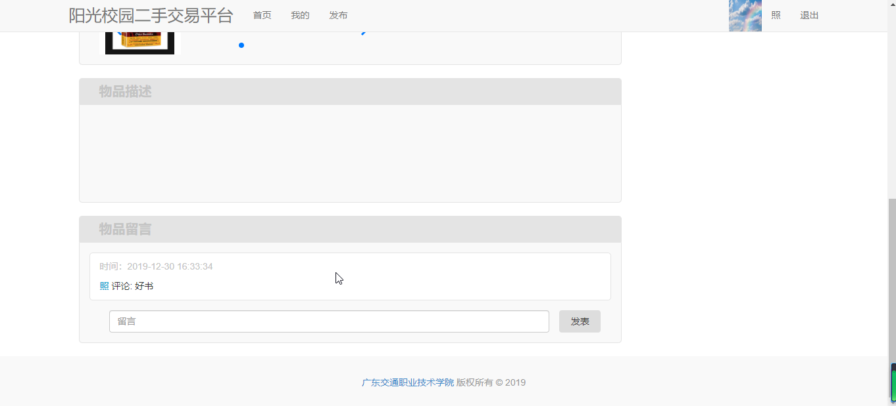
NO.3
作品展示

Slide 15
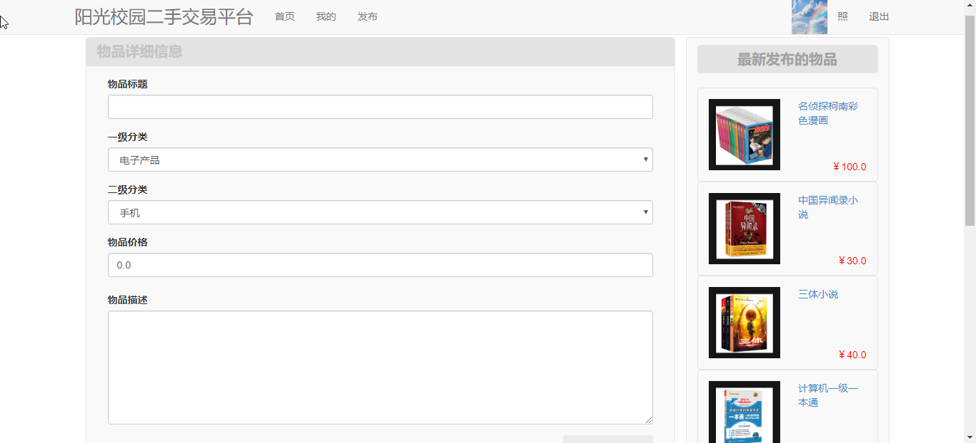
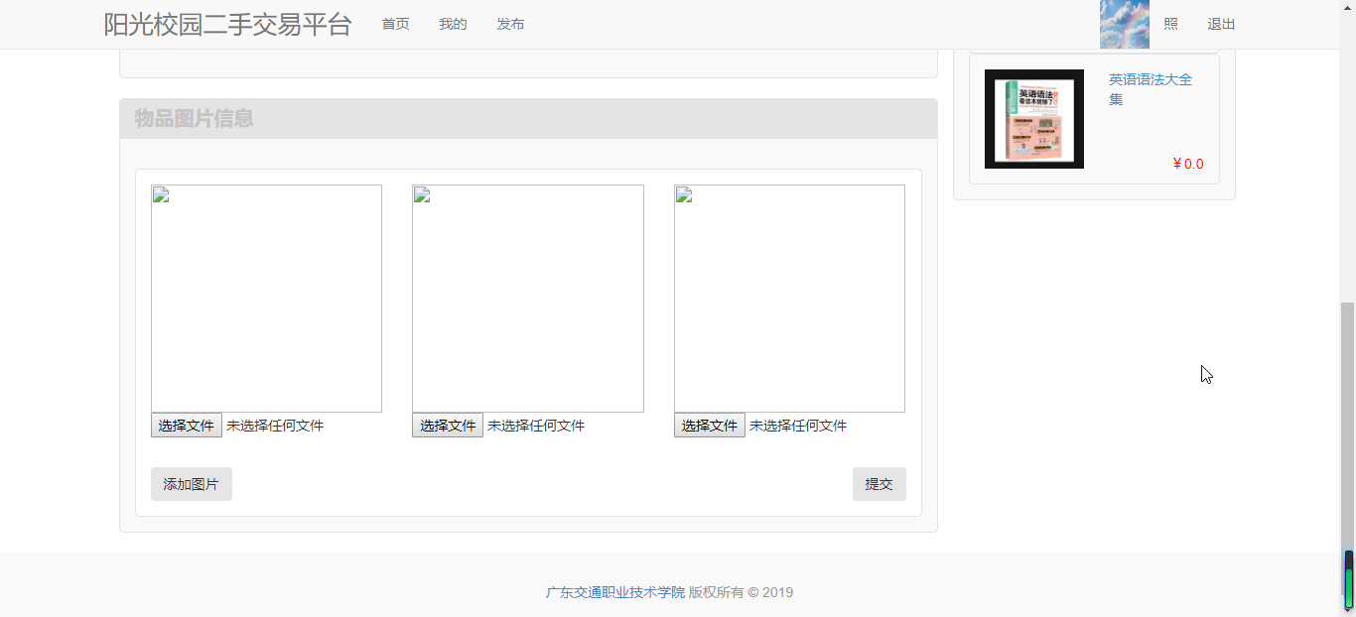
NO.3
作品展示

Slide 16
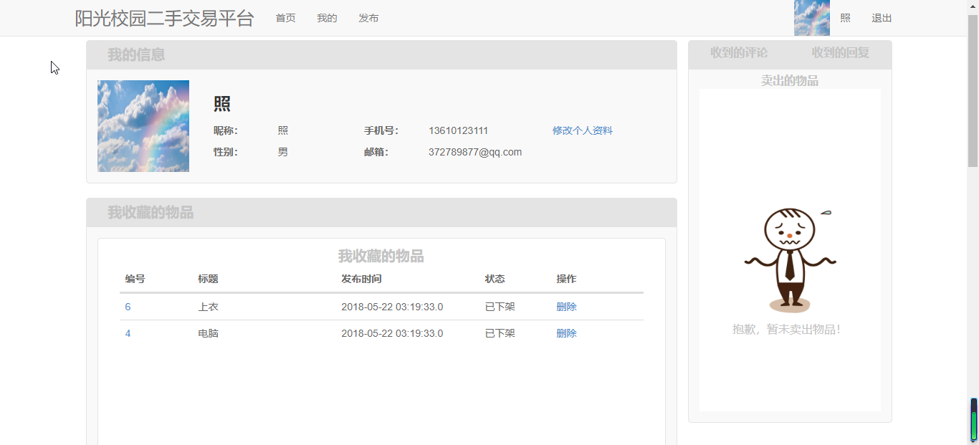
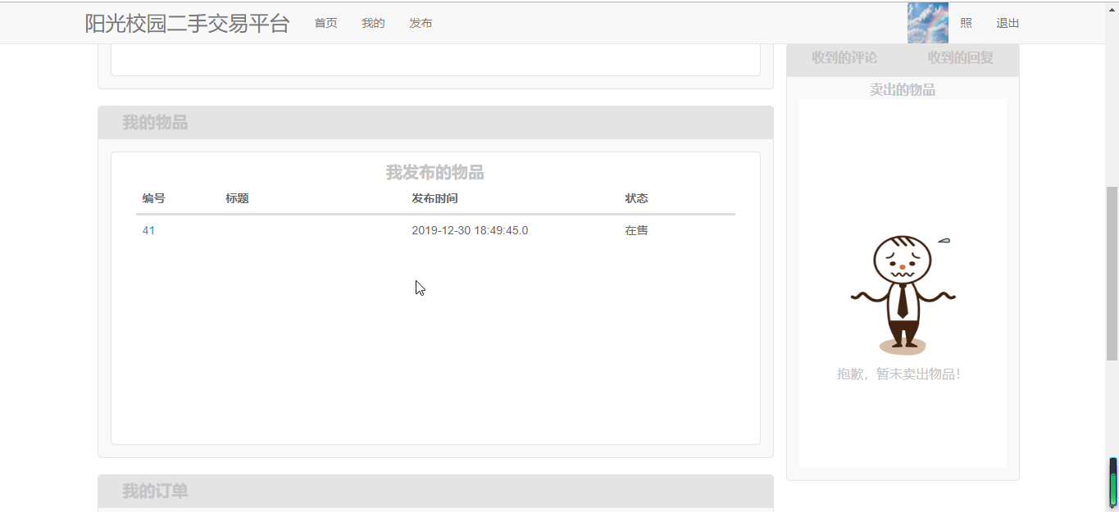
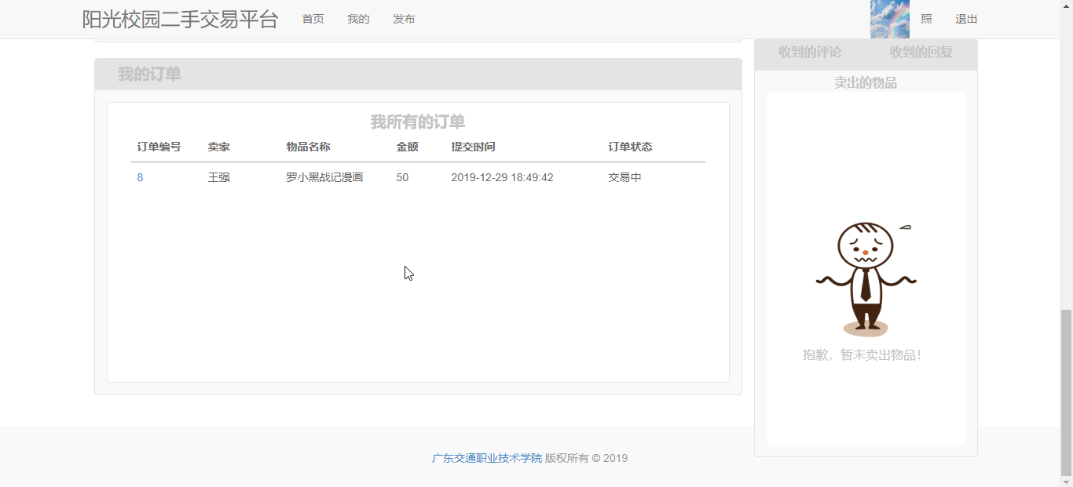
NO.3
作品展示

Slide 17
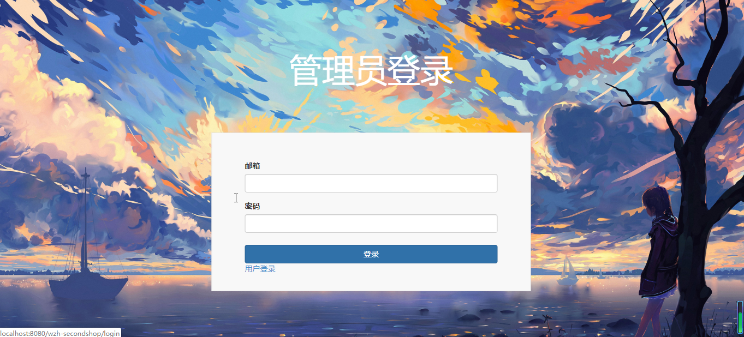
NO.3
作品展示

Slide 18
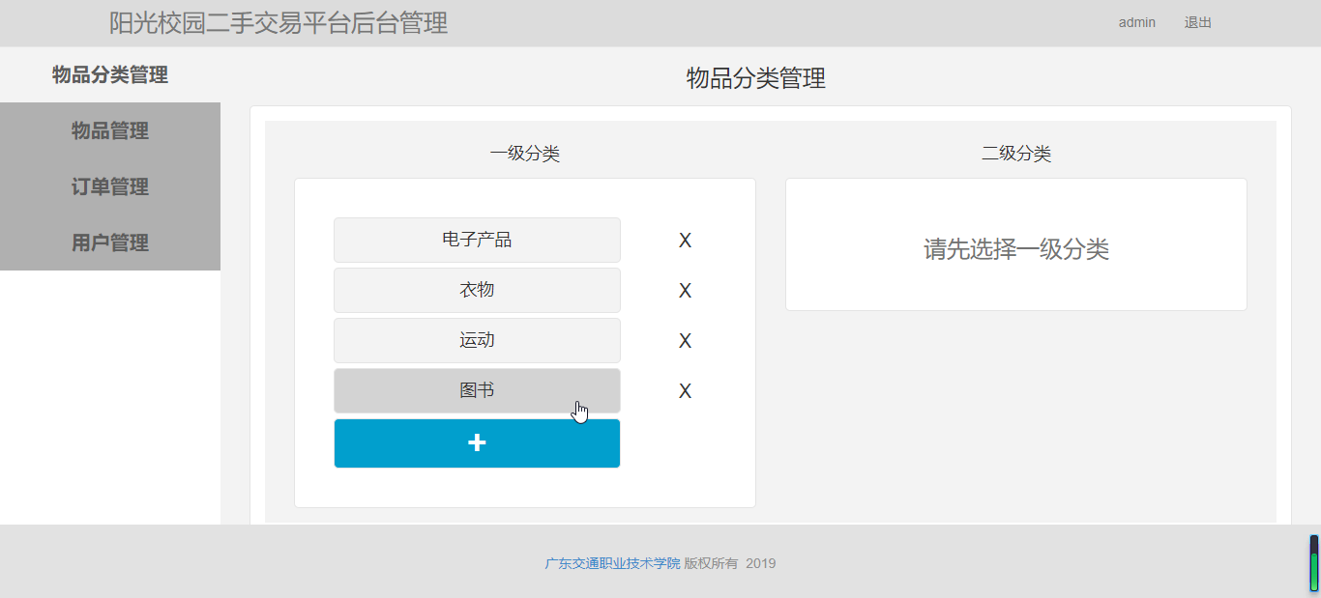
NO.3
作品展示

Slide 19
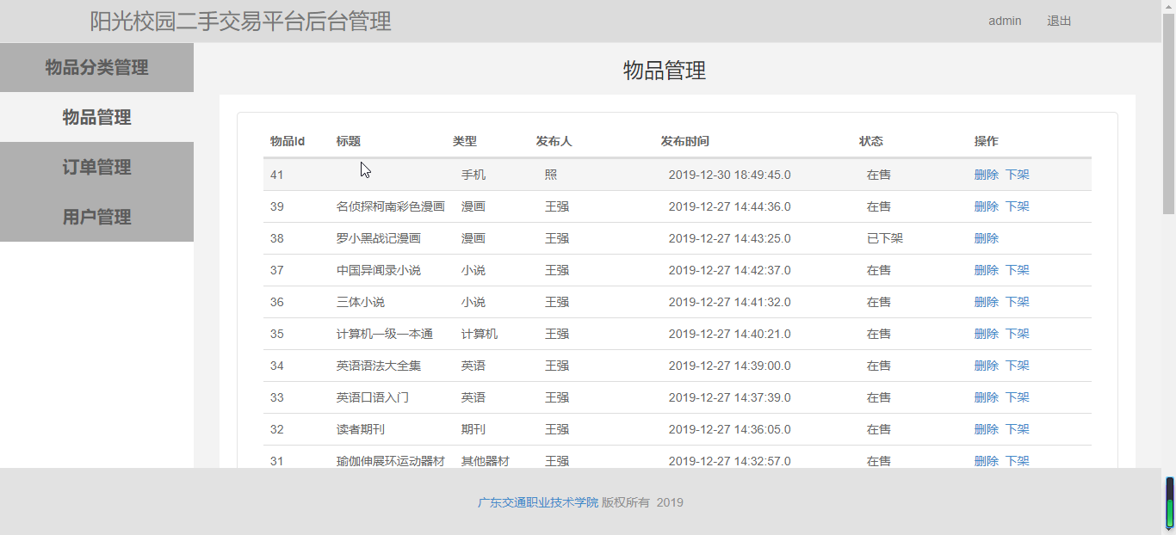
NO.3
作品展示

Slide 20
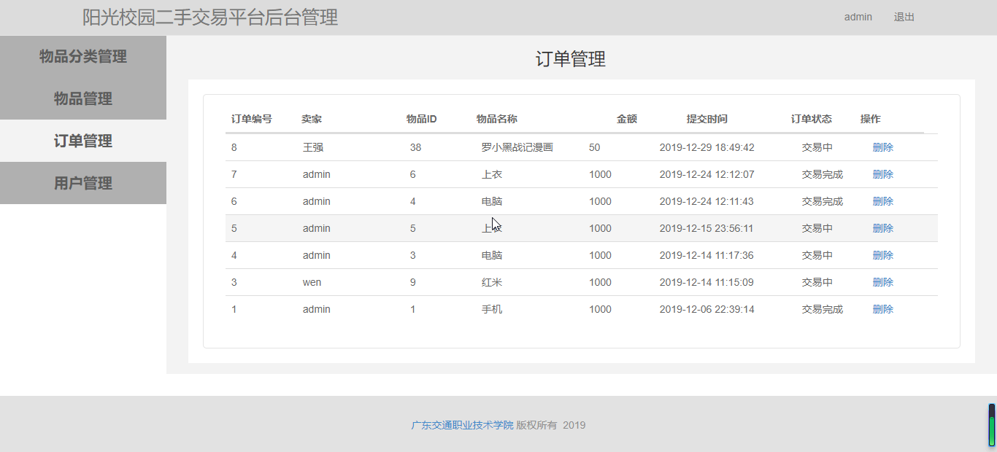
NO.3
作品展示

Slide 21
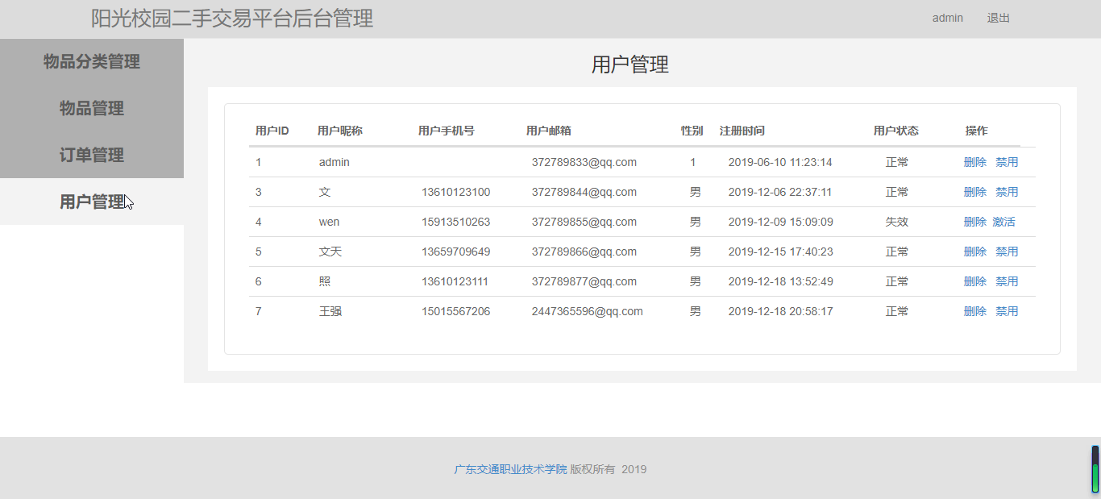
NO.3
作品展示

Slide 22
NO.4
总结回顾

Slide 23
NO.4
总结回顾
设计开发基于 Jsp+SSM+MySql+Maven框架的校园二手物品交易系统是集业务管理与软件技术为一身的工作，只有在理解业务的基础上，才能对业务操作流程进行提炼优化，并通过软件设计与开发技术实现。
本文设计的校园二手物品交易系统界面友好、功能丰富、操作简单，能适应大部分环境下的校园二手网络交易所需要的工作。
通过开发《校园二手物品交易系统》过程中JAVA开发能力得到了进一步的提高。如：更进一步的深入了解MVC设计模式，软件三层框架；SQL语言的使用。
本系统在设计采用了 J2EE 框架，设计上实现了高内聚、低耦合的要求，在设计上做到了可扩张和维护。

Slide 24
学校名称：广东交通职业技术学院
指导老师：林佳一
报告人：文照豪
感谢聆听
THANK YOU!
《阳光校园二手交易平台》

